Slide 1
高维黎曼问题
陈恕行
（复旦大学）

Slide 2
一维黎曼问题研究的意义
解的局部结构（具间断初值的柯西问题的入门）
解的渐近性态
构造整体解的基本元素
对数值计算方法有效性的检验
计算格式（Godunov）

Slide 3
研究方法的特点
利用方程与初始条件在伸缩变换下不变的特性可寻求自模解从而减少一个自变量

Slide 4
向高维（首先是二维）
情形的推广
初始值为在两个半平面上分别为常数的情形仍是一维问题
初始值在由曲线分割的两个区域上分别为常数的情形，常数与一般可微函数无实质区别（此时不能寻求自模解）
初始值在几个角状区域（例如四个象限）中为常数

Slide 5
初始平面上为四个给不同常状态的区域还是三个不同常状态的区域非本质。（各有优点）

Slide 6
单个方程的情形
D.Wagner, SIAM J.Math.Anal. 1983
B.Lindquist, SIAM J.Math. Anal. 1986
T.Zhang and Y.Zheng, Trans. Amer. Soc. 1989
T.Zhang and L.Xiao, The Riemann problem and interaction of waves in gas dynamics, 1989

Slide 7
二维Euler方程组

Slide 8
Zhang Tong, Zheng Yuxi
Conjecture on the structure of solutions of the Riemann problem for two-dimensional gas dynamical systems.
SIAM Jour. Math. Anal. 1990, v.21: 593-630

Slide 9
简化情形：位势流方程

Slide 10
在离原点充分远处为双曲型方程
在原点附近为椭圆型
混合型、不定边界、间断解以及可能出现的未知奇性、整体解
在双曲区域特征线的分布怎样？
在椭圆区域初始近似解如何确定？

Slide 11
对一般方程组的讨论
将整个方程组分拆成两个方程组
Zheng Yuxi:
Systems of Conservation Laws
Two-dimensional Riemann Problems

Slide 12
压力梯度方程
(pressure-gradient equation)

Slide 13
零压流方程（输运方程）
( zero pressure equation， transport equation )
特点：只含一族特征线

Slide 14
由零压流方程导出的非严格双曲组

Slide 15
Tan Dechun, Zhang Tong, Two-Dimensional Riemann Problem for a Hyperbolic System of Nonlinear Conservation Laws, Jour. Diff. Eqs.
v.111 (1994)

Slide 16
守恒律形式

Slide 17
以测度值函数表示的形式
Weinan E, Yu.G.Rykov, Ya.G.Sinai,
Comm. Math. Phys. V.177, 349-380 (1996)
Feimiin Huang, Zhen Wang,
Comm. Math. Phys. V.222, 117-146 (2001)

Slide 18
二维的情形
Sheng Wancheng, Zhang Tong, The Riemann Problems for the Transport Equations,
Memoirs AMS, (1999), n.654

Slide 19
不出现Delta波情况下对非严格双曲组Riemann 问题的研究
（解的整体构造）

Slide 20
Shuxing Chen:
Solution to M-D Riemann Problems for Quasilinear Hyperbolic System of Proportional Conservation Laws
AMS/IP Studies in Advanced Mathematics
Vol. 3 (1997)

Slide 21
Pressure-gradient system

Slide 22
若
令
可得

Slide 23
Pressure-gradient 方程本质上为非线性波动方程，与位势流方程相似。

Slide 24
对非线性波动方程弱奇性传播的分析
J.M.Bony, Nonlinear Microlocal Analysis, Ann.Scien.Ec.Norm.Sup. v.14(1981), 209-246
J.M.Bony, Second order Microlocal Analysis, Goulaouic-Schwartz Sem. Ecole Polytechnique Paris, (1983-84)
Shuxing Chen, Analysis of Singularities for Partial Differential Equations, World Scientific , (2011)

Slide 25
Chaplygin 方程的情形
特点：
1. 中心波退化成一条线，
相当于跃度为负的激波。
2. 激波与中心波都是特征。

Slide 26
D.Serre, Multidimensional shock interaction
for a Chaplygin gas, Arch. Rat. Mech. Anal.
2009, vol.191, 537-566.
对个别典型情形波的干涉进行讨论并得到此时Cauchy问题解的存在性。

Slide 27
Shuxing Chen and Aifang Qu,
Two-dimensional Riemann problems for the
Chaplygin gas, SIAM J. Math. Amal. 2012,
vol.44, 2146-2178.
只要在所分割的角状区域中初值充分接近，Cauchy问题的弱解必定存在。

Slide 28
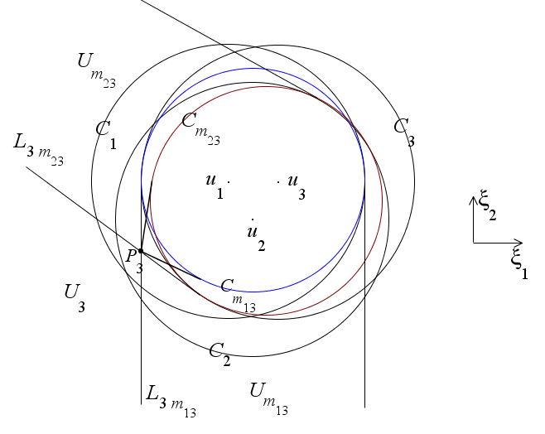

Slide 29
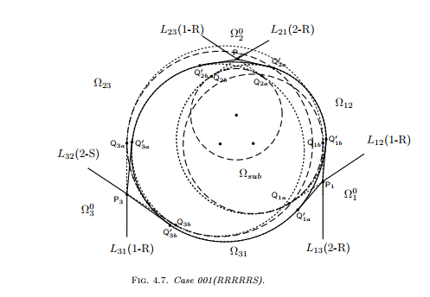

Slide 30
二维位势流方程的Riemann问题
各种数值计算有启示
但本源的问题必须有严格的理论分析

Slide 31
二维位势流方程的Riemann问题
由一般情形困难转向一些具体问题的解决
Tai-Ping Liu (ICM2002):
Unlike single space case, multi-dimensional Riemann solutions do not represent general scattering data, and are quite difficult to study. It is more feasible to consider flows with shocks and solid boundary.

Slide 32
气体向真空的扩散
（水坝坍塌问题）
墙
真空
空气

Slide 33
Levine L. E. The expansion of a wedge of gas into a vacuum. Proc. Cambridge Philos Soc., 1968, 64: 1151-1163.
Li Jiequan， On the two-dimensional gas expansion for compressible Euler equation, SIAM J. Appl. Math. 62(2001/01) 831-852.
（椭圆区域退缩为一点）

Slide 34
激波反射问题
状态 II
状态 I
固壁

Slide 35
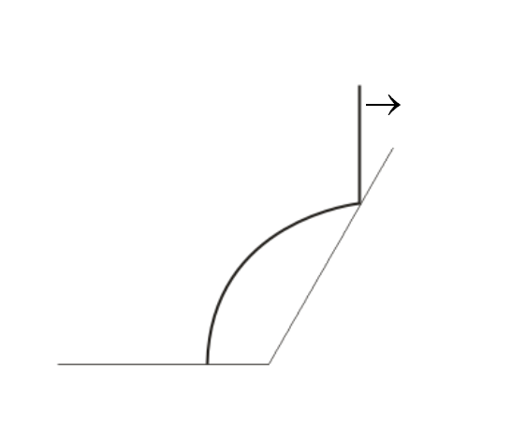
正则反射

Slide 36
马赫反射

Slide 37
G.Q.Chen and M.Feldman,
Global solution to shock reflection by large
wedges for potential flow, Ann. Math. 2010,
vol.171, 1067-1182
S.X.Chen, Mach configuration in pseudo-stationary compressible flow, Jour. AMS
2008, vol.21, 63-100

Slide 38
激波绕射问题
状态 I
状态 II
固壁

Slide 39
后台阶问题
状态 I
状态 II
固壁

Slide 40
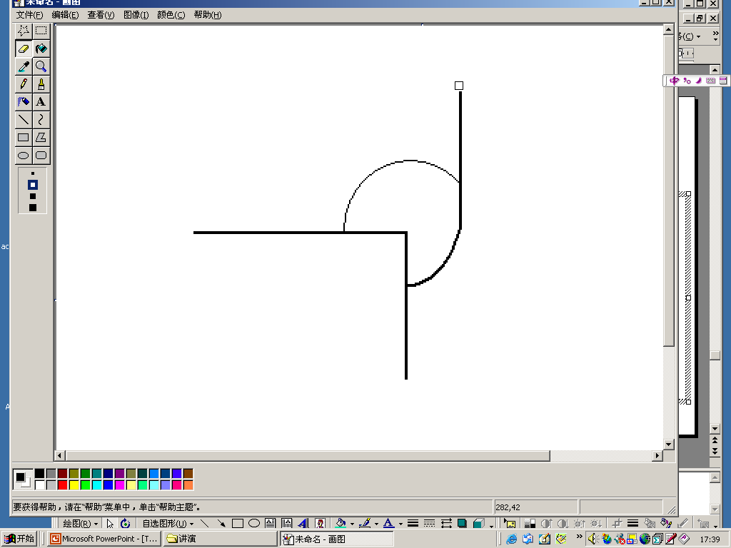
后台阶问题

Slide 41
面临的困难
双曲区域：特征分布、解的特性
椭圆区域：大扰动导致初始近似解难确定
混合型方程：转型线位置、间断线位置、
整体解

Slide 42
End

